Slide 1

Xin chào các em đã đến với tiết học
Hoạt động trải nghiệm
Giáo viên: Bùi Thị Bích Phương

Slide 2
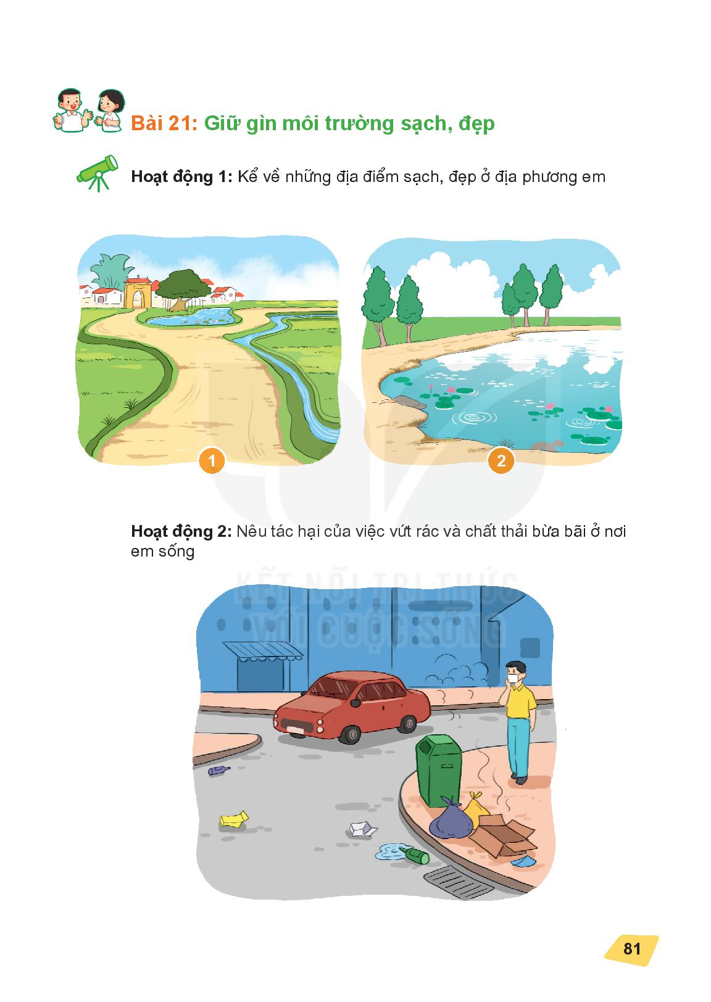

Slide 5
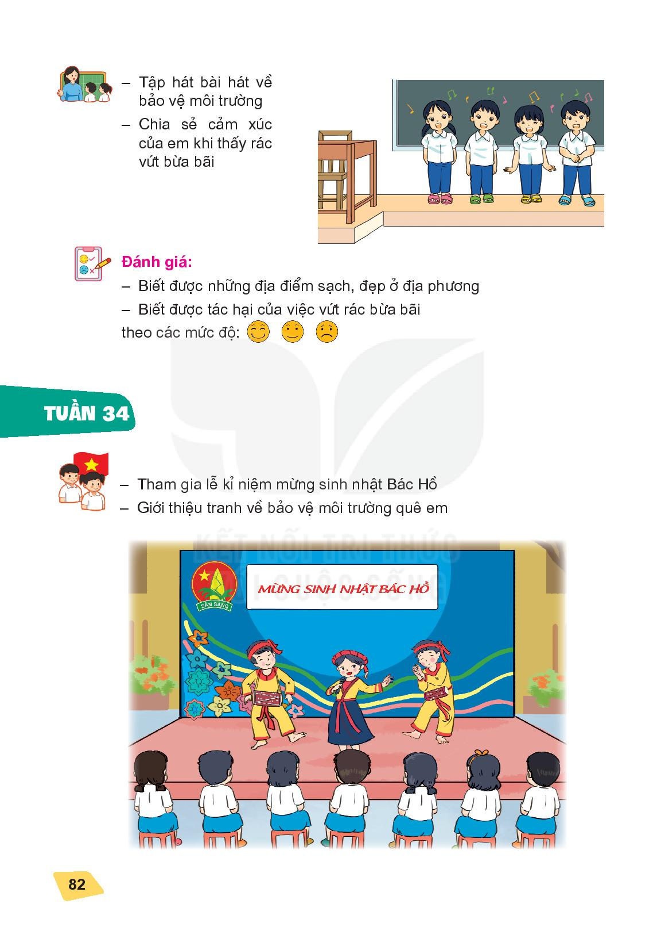

Slide 7
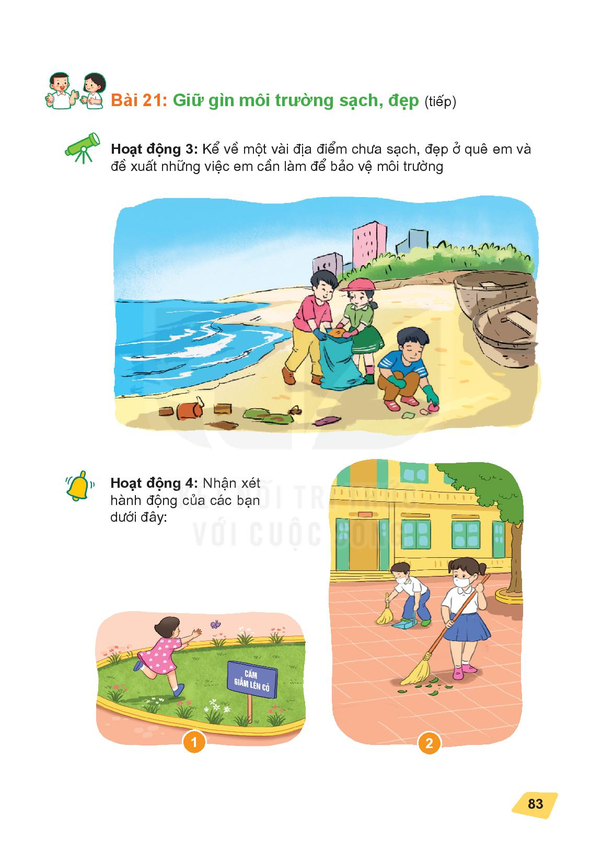

Slide 10
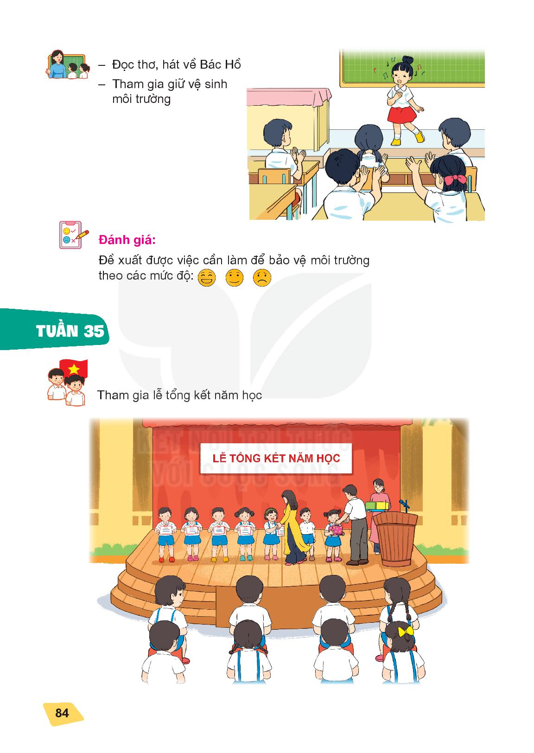

Slide 12
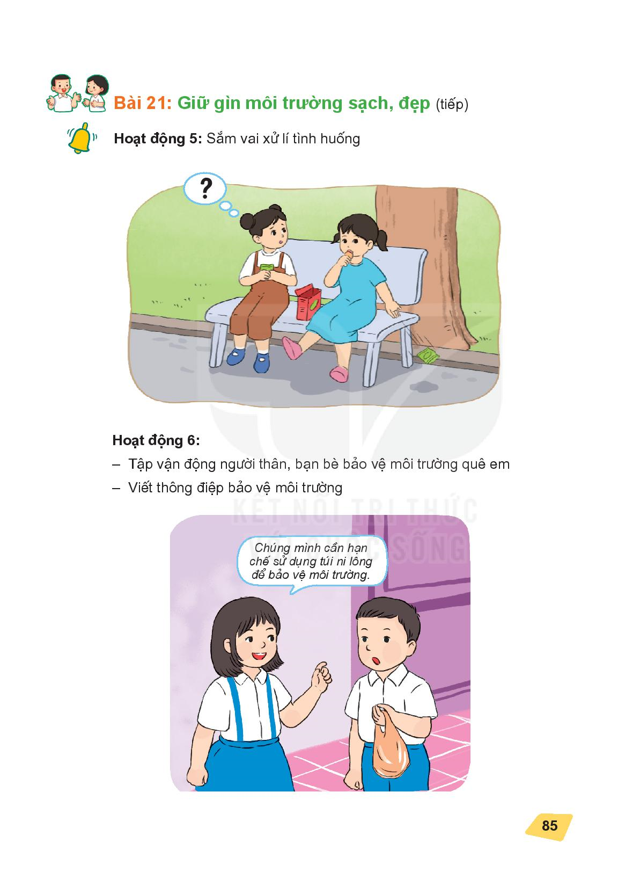

Slide 15
